Slide 1
PHÒNG GIÁO DỤC VÀ ĐÀO TẠO ĐẠI LỘC
TRƯỜNG TIỂU HỌC HỨA TẠO
CHÀO MỪNG CÁC EM HỌC SINH ĐẾN VỚI
MÔN: CÔNG NGHỆ LỚP 3
Giáo viên: Nguyễn Thị Tường Vi
Năm học: 2023 - 2024

Slide 2
Khởi động
Ngày xưa, vào buổi tối, khi chưa có điện, lúc học tập và làm việc mọi người lấy ánh sáng từ đâu?

Slide 3
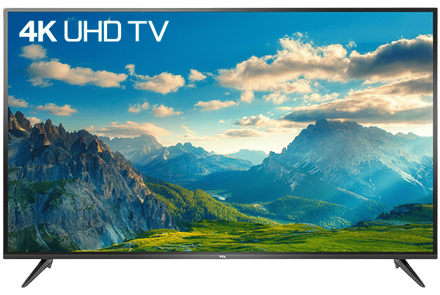

Slide 4
Thứ sáu , ngày 25 tháng 9 năm 2023
Công nghệ 3
PHẦN MỘT
CÔNG NGHỆ VÀ ĐỜI SỐNG
Bài 2: Sử dụng đèn học

Slide 5
Thứ , ngày tháng năm
Công Nghệ
Bài 2: Sử dụng đèn học
Sau khi học xong bài này em sẽ:
Nêu được tác dụng và mô tả được các bộ phận chính
của đèn học.
MỤC TIÊU
Nhận biết được một số loại đèn học thông dụng.
Xác định vị trí đặt đèn; bật, tắt, điều chỉnh được độ sáng
của đèn học.
Nhận biết và phòng tránh được những tình huống mất an toàn
khi sử dụng đèn học.

Slide 6
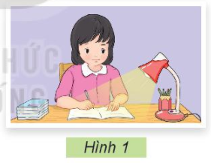
Thứ , ngày tháng năm 2022
Công Nghệ
Bài 2: Sử dụng đèn học
1. Tác dụng của đèn học
Em hãy quan sát Hình 1 và cho biết bạn nhỏ đang dùng đèn học để làm gì?

Slide 7
Thứ , ngày tháng năm
Công Nghệ
Bài 2: Sử dụng đèn học
1. Tác dụng của đèn học
Nếu được chọn một chiếc đèn học có trong Hình 2, em sẽ chọn loại đèn nào? Tại sao?

Slide 8
Thứ , ngày tháng năm
Công Nghệ
Bài 2: Sử dụng đèn học
1. Tác dụng của đèn học
Đèn học cung cấp ánh sáng hỗ trợ việc học tập, giúp bảo vệ mắt. Đèn học có nhiều kiểu dáng, màu sắc đa dạng.

Slide 9
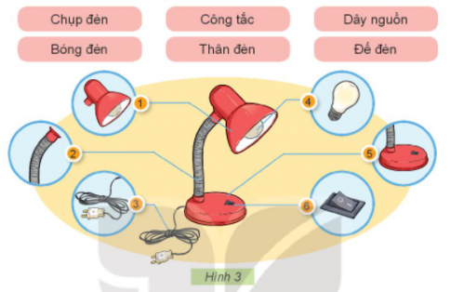
Thứ , ngày tháng năm
Công Nghệ
Bài 2: Sử dụng đèn học
2. Một số bộ phận chính của đèn học
Thảo luận nhóm đôi
Em hãy quan sát Hình 3 gọi tên các bộ phận tương ứng của đèn học theo các thẻ tên dưới đây:

Slide 10
Thứ , ngày tháng năm 2022
Công Nghệ
Bài 2: Sử dụng đèn học
2. Một số bộ phận chính của đèn học
Các bộ phận của đèn học:
Chụp đèn
Thân đèn
Dây nguồn
Bóng đèn
Đế đèn
Công tắc

Slide 11
Thứ , ngày tháng năm 2022
Công Nghệ
Bài 2: Sử dụng đèn học
2. Một số bộ phận chính của đèn học
Những mô tả về tác dụng sau đây tương ứng với bộ phận nào của đèn học?
a
Bật và tắt đèn
b
Phát ra ánh sáng
Bảo vệ bóng đèn, tập trung ánh sáng và chống mỏi mắt.
c
Điều chỉnh hướng chiếu sáng của đèn.
d
e
Giữ cho đèn đứng vững
g
Nối đèn với nguồn điện

Slide 12
Thứ , ngày tháng năm 2022
Công Nghệ
Bài 2: Sử dụng đèn học
2. Một số bộ phận chính của đèn học
a
Bật và tắt đèn
Công tắc
Bóng đèn
b
Phát ra ánh sáng
Bảo vệ bóng đèn, tập trung ánh sáng và chống mỏi mắt.
c
Điều chỉnh hướng chiếu sáng của đèn.
d
Thân đèn
Chụp đèn
g
Nối đèn với nguồn điện
e
Giữ cho đèn đứng vững
Đế đèn
Dây nguồn

Slide 13
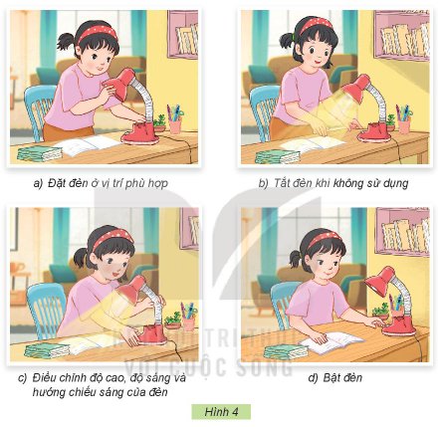
Thứ , ngày tháng năm
Công Nghệ
Bài 2: Sử dụng đèn học
3. Sử dụng đèn học đúng cách và an toàn
a. Em hãy cùng bạn thảo luận và sắp xếp các bước trong Hình 4 theo thứ tự hợp lí khi sử dụng đèn học?

Slide 14
Thứ , ngày tháng năm
Công Nghệ
Bài 2: Sử dụng đèn học
3. Sử dụng đèn học đúng cách và an toàn
Thứ tự hợp lý khi sử dụng
đèn học:
Đặt đèn ở vị trí phù hợp
d. Bật đèn
c. Điều chỉnh độ cao, độ sáng và hướng chiếu sáng của đèn.
b. Tắt đèn khi không sử dụng

Slide 15
Thứ , ngày tháng năm
Công Nghệ
Bài 2: Sử dụng đèn học
3. Sử dụng đèn học đúng cách và an toàn
Các bước sử dụng đèn học:
Bước 1: Đặt đèn ở vị trí thích hợp
Bước 2: Bật đèn
Bước 3: Điều chỉnh độ cao, độ sáng và hướng chiếu sáng của đèn
Bước 4: Tắt đèn khi không sử dụng

Slide 16
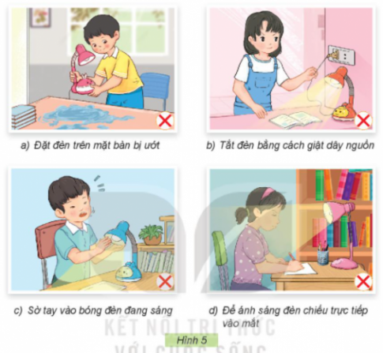
Thứ , ngày tháng năm
Công Nghệ
Bài 2: Sử dụng đèn học
3. Sử dụng đèn học đúng cách và an toàn
b. Em hãy cùng bạn thảo luận và cho biết tại sao các tình huống sử dụng đèn học trong Hình 5 là mất an toàn?

Slide 17
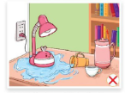
Thứ , ngày tháng năm
Công Nghệ
Bài 2: Sử dụng đèn học
3. Sử dụng đèn học đúng cách và an toàn
Hình a: Đặt đèn trên mặt bàn bị ướt có thể khiến đèn bị chập cháy, hư hỏng nếu dây nguồn bị hở, gây nguy hiểm cho người dùng.
a) Đặt đèn trên mặt bàn bị ướt

Slide 18
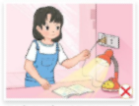
Thứ , ngày tháng năm
Công Nghệ
Bài 2: Sử dụng đèn học
3. Sử dụng đèn học đúng cách và an toàn
Hình b: Tắt đèn bằng cách giật dây nguồn có thể khiến dây bị đứt, hỏng, hở điện gây nguy hiểm cho người dùng.
b) Tắt đèn bằng cách giật dây nguồn

Slide 19
Thứ , ngày tháng năm
Công Nghệ
Bài 2: Sử dụng đèn học
3. Sử dụng đèn học đúng cách và an toàn
Hình c: Sờ tay vào bóng đèn đang sáng có thể gây bỏng vì bóng đèn đang sáng toả rất nhiều nhiệt.
c) Sờ tay vào bóng đèn đang sáng

Slide 20
Thứ , ngày tháng năm
Công Nghệ
Bài 2: Sử dụng đèn học
3. Sử dụng đèn học đúng cách và an toàn
Hình d. Để ánh sáng đèn chiếu trực tiếp vào mắt sẽ gây chói, rất có hại cho mắt.
d) Để ánh sáng chiếu trực tiếp vào mắt

Slide 21
Thứ , ngày tháng năm
Công Nghệ
Bài 2: Sử dụng đèn học
3. Sử dụng đèn học đúng cách và an toàn
Chú ý:
Khi ánh sáng của đèn học nhấp nháy hoặc không sáng rõ, em cần nói với người lớn trong gia đình để đảm bảo an toàn.

Slide 22
Thứ , ngày tháng năm
Công Nghệ
Bài 2: Sử dụng đèn học
3. Sử dụng đèn học đúng cách và an toàn
Vận dụng
Em hãy chia sẻ với bạn:
Hình dáng và màu sắc của chiếc đèn học mà em yêu thích.
Cách sử dụng đèn học đúng cách và an toàn.

Slide 23
Chúc thầy, cô dồi dào sức khỏe
Chúc các em chăm ngoan, học giỏi!

